Slide 1

2019线性代数
期中习题课
2019.11.19
：

Slide 2


1.
第一章—行列式
PRAT1

Slide 3

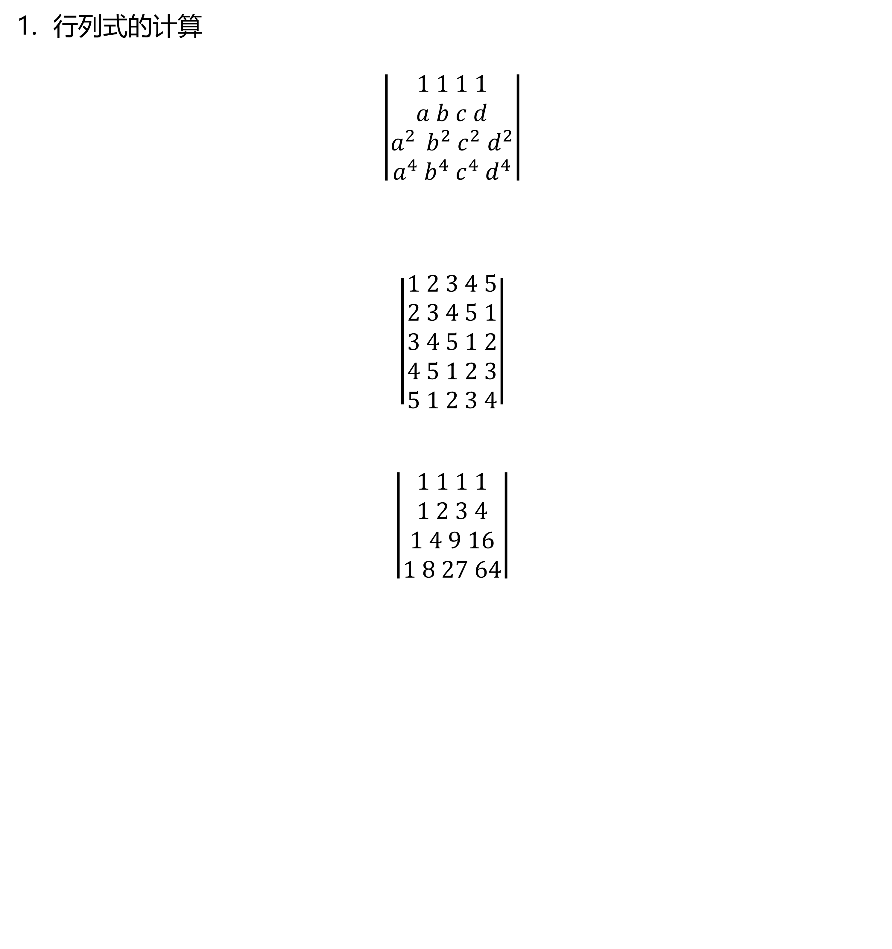
行列式的计算
$$\left|\begin{aligned}1 1 1 1 \\ a b c d \\ a^{2 } b^{2} c^{2} d^{2} \\ a^{4} b^{4} c^{4} d^{4}\end{aligned}\right|$$
$$\left|\begin{aligned}1 2 3 4 5 \\ 2 3 4 5 1 \\ 3 4 5 1 2 \\ 4 5 1 2 3 \\ 5 1 2 3 4\end{aligned}\right|$$
$$\left|\begin{aligned}1 1 1 1 \\ 1 2 3 4 \\ 1 4 9 16 \\ 1 8 27 64\end{aligned}\right|$$
15*5*25
12

Slide 4
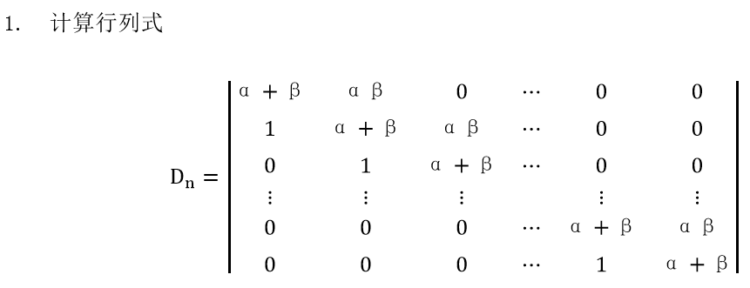
行列式的计算
三对角行列式计算——递推法

Slide 5
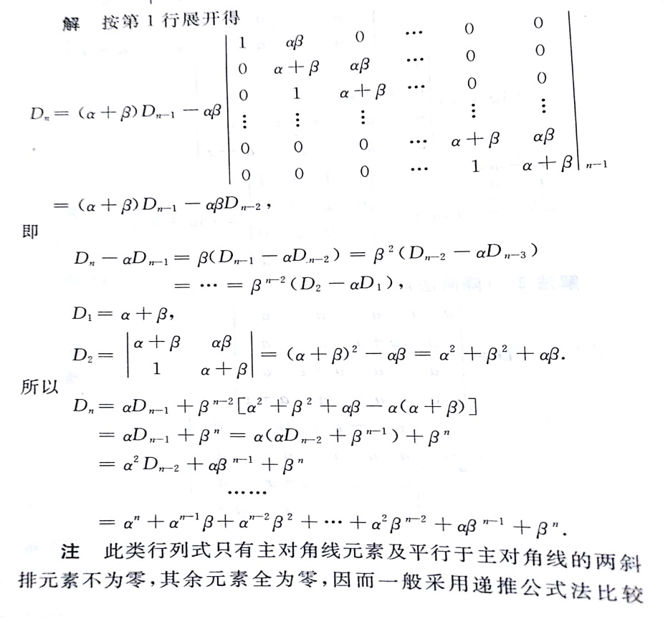
行列式的计算

Slide 6
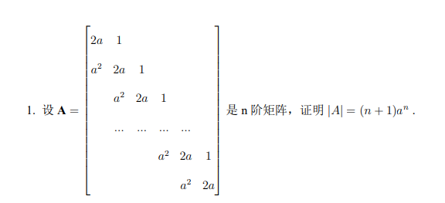
行列式的计算
三对角行列式计算——递推法

Slide 7
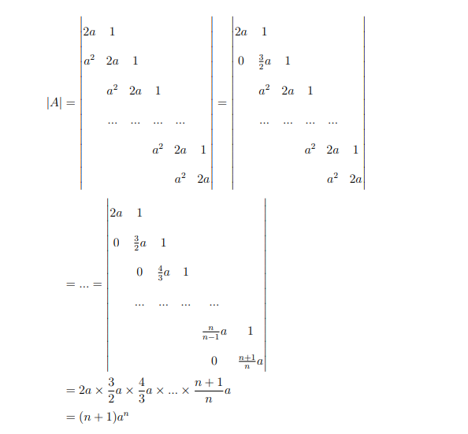
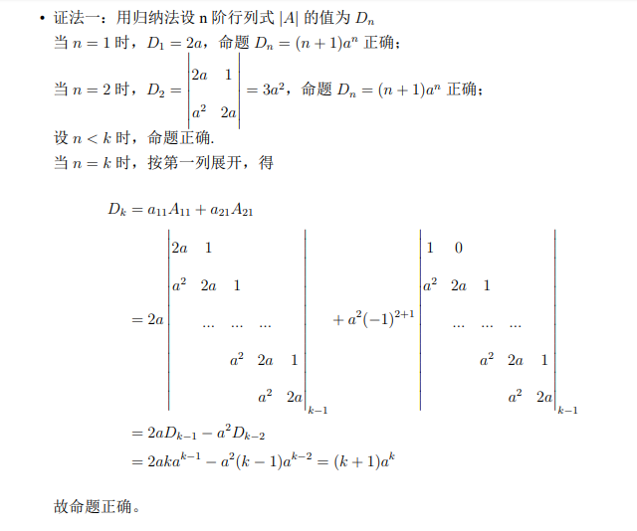
行列式的计算
两种数学归纳法的证明
证法二：化为上三角
三对角行列式计算——递推法

Slide 8
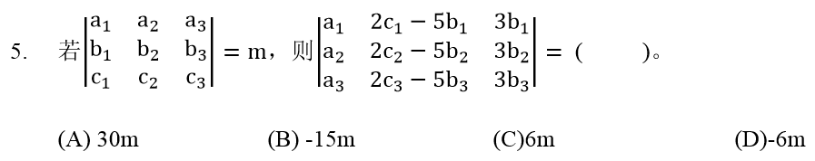
行列式的计算
D

Slide 9
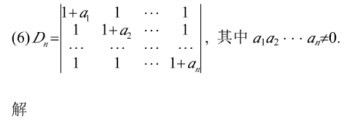
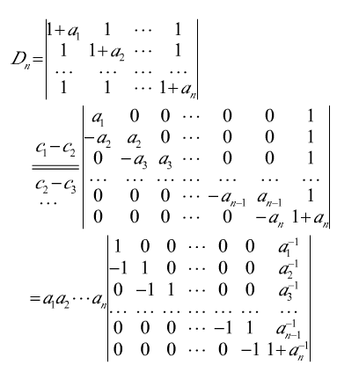
行列式的计算

Slide 10
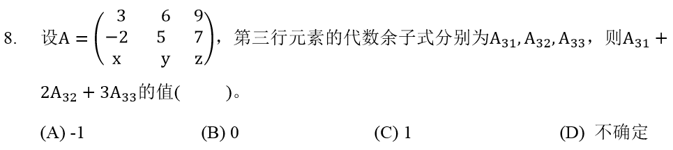
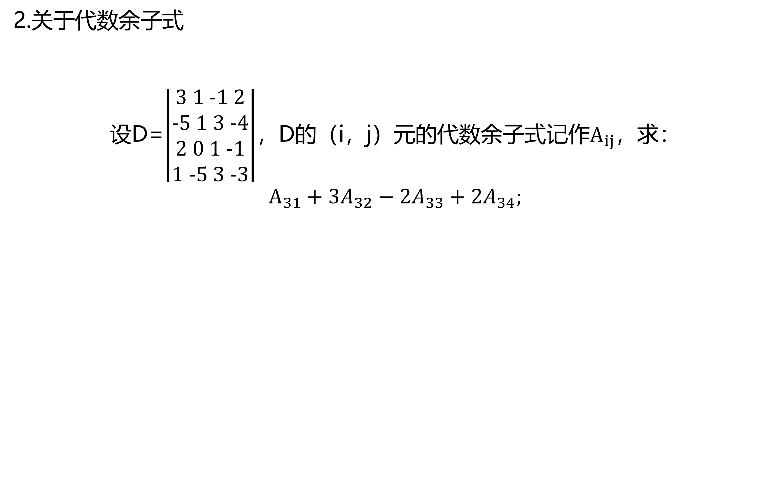
2.关于代数余子式
设D=$\left|\begin{aligned}3 1 −1 2 \\ −5 1 3 −4 \\ 2 0 1 −1 \\ 1 −5 3 −3\end{aligned}\right|$，D的（i，j）元的代数余子式记作$A_{ij}，$求：
$$A_{31}+{3A}_{32}−2A_{33}+2A_{34};$$
24
B

Slide 11

2.
第二章—矩阵及其运算
PRAT2

Slide 12
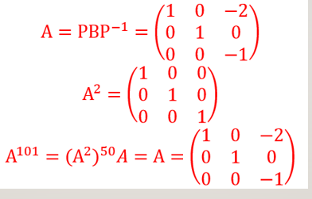
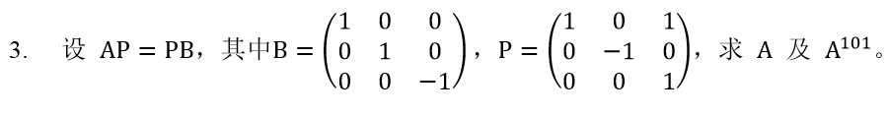
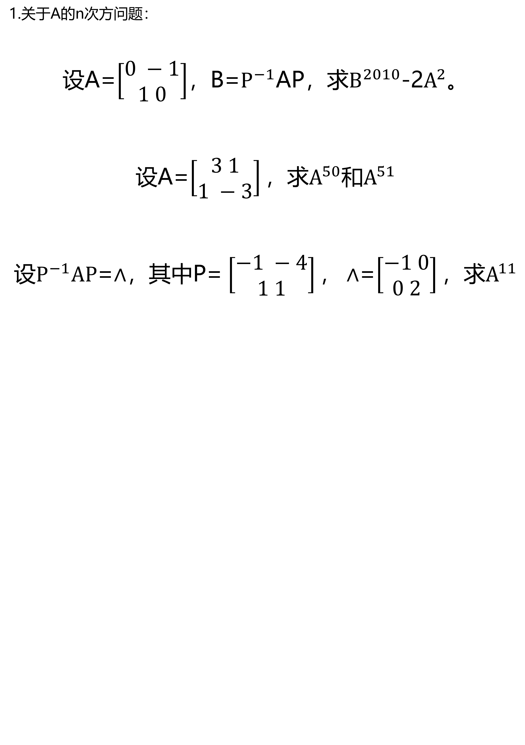
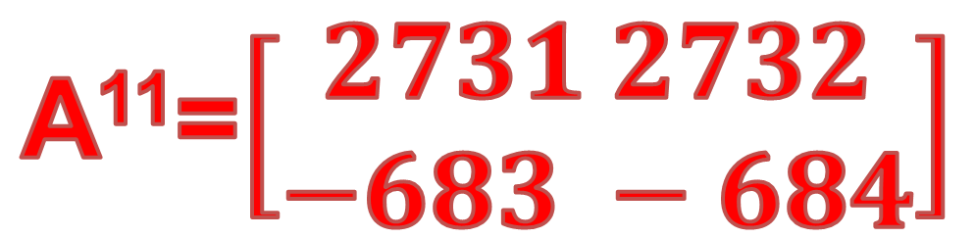
1.关于A的n次方问题：
设A=$\left[\begin{aligned}0 −1 \\ 1 0\end{aligned}\right]$，B=$P^{−1}$AP，求$B^{2010}$-2$A^{2}$。
$设$A=$\left[\begin{aligned}3 1 \\ 1 −3\end{aligned}\right]，$求$A^{50}和A^{51}$
设$P^{−1}AP$=$∧$，其中P=$\left[\begin{aligned}−1 −4 \\ 1 1\end{aligned}\right]，∧$=$\left[\begin{aligned}−1 0 \\ 0 2\end{aligned}\right]，$求$A^{11}$
-E
A⁵⁰=10²⁵E;A⁵¹=10²⁵A
A¹¹=$\left[\begin{aligned}2731 2732 \\ −683 −684\end{aligned}\right]$

Slide 13
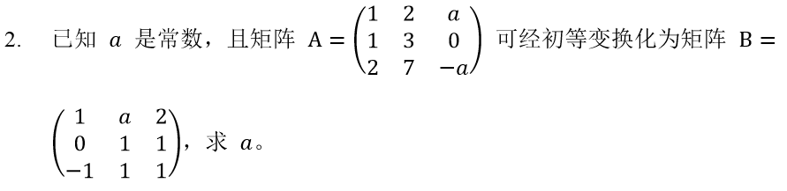
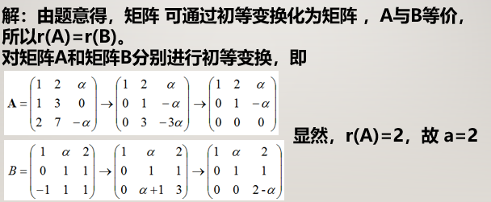
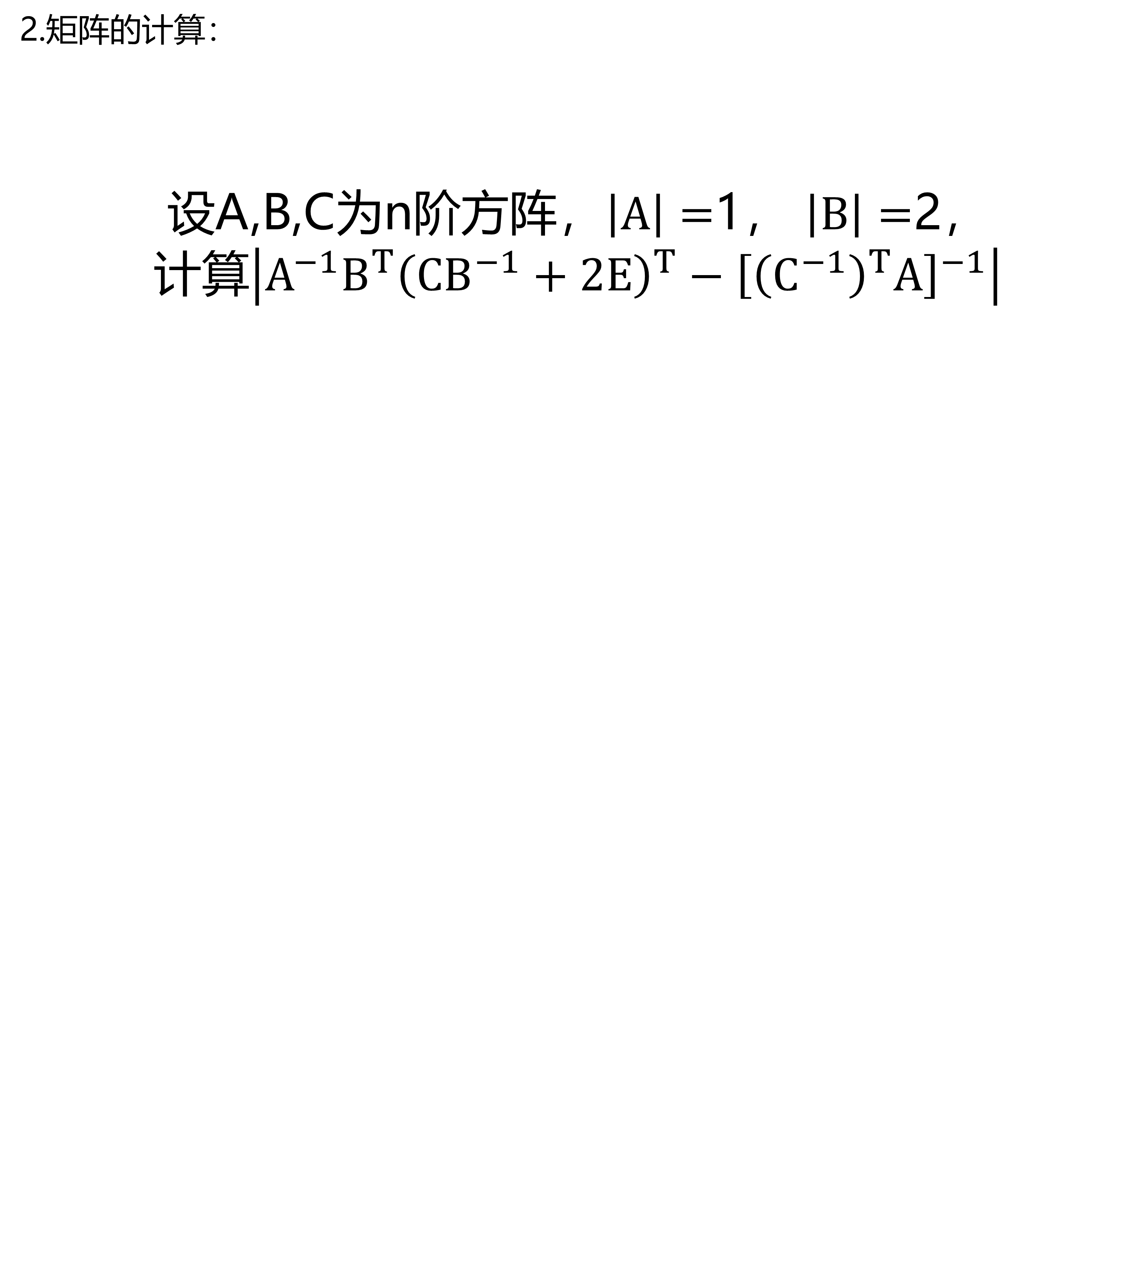
2.矩阵的计算：
设A,B,C为n阶方阵，$\left|A\right|=$1， $\left|B\right|=$2，
计算$\left|A^{−1}B^{T}{\left(CB^{−1}+2E\right)}^{T}−{\left[{\left(C^{−1}\right)}^{T}A\right]}^{−1}\right|$
2^{N+1}
等价->秩相等，反之不可

Slide 14
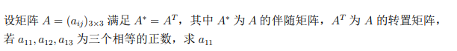
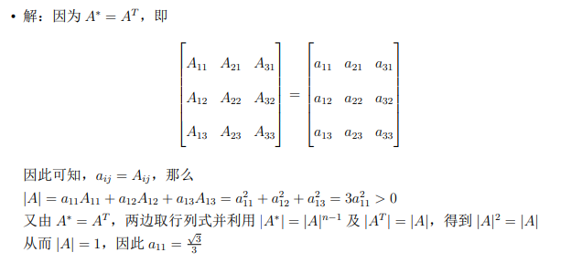
2.矩阵的计算：
要记住A的伴随与A的转置的形式

Slide 15

3.
第三章—矩阵的初等变换与线性方程组
PRAT3

Slide 16
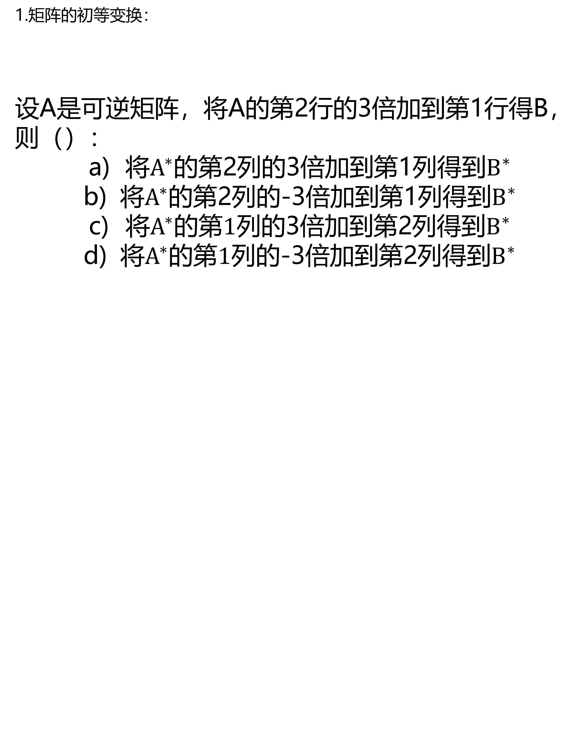
1.矩阵的初等变换：
设A是可逆矩阵，将A的第2行的3倍加到第1行得B，则（）：
将$A^{∗}的第$2列的3倍加到第1列得到$B^{∗}$
将$A^{∗}的第$2列的-3倍加到第1列得到$B^{∗}$
将$A^{∗}的第1$列的3倍加到第2列得到$B^{∗}$
将$A^{∗}的第1$列的-3倍加到第2列得到$B^{∗}$
d

Slide 17
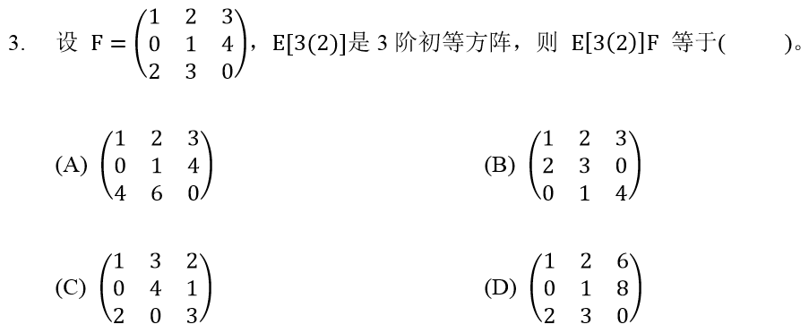
1.矩阵的初等变换：
A

Slide 18
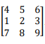
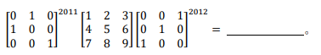
1.矩阵的初等变换：

Slide 19
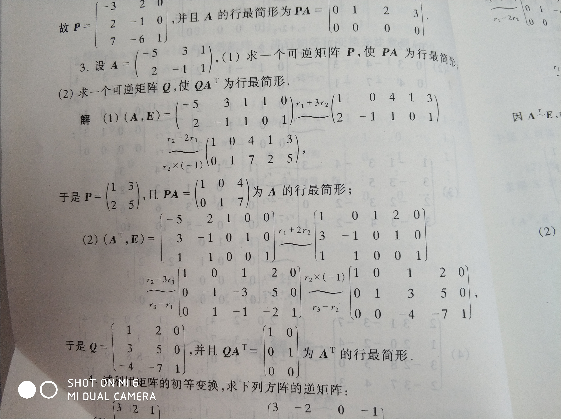
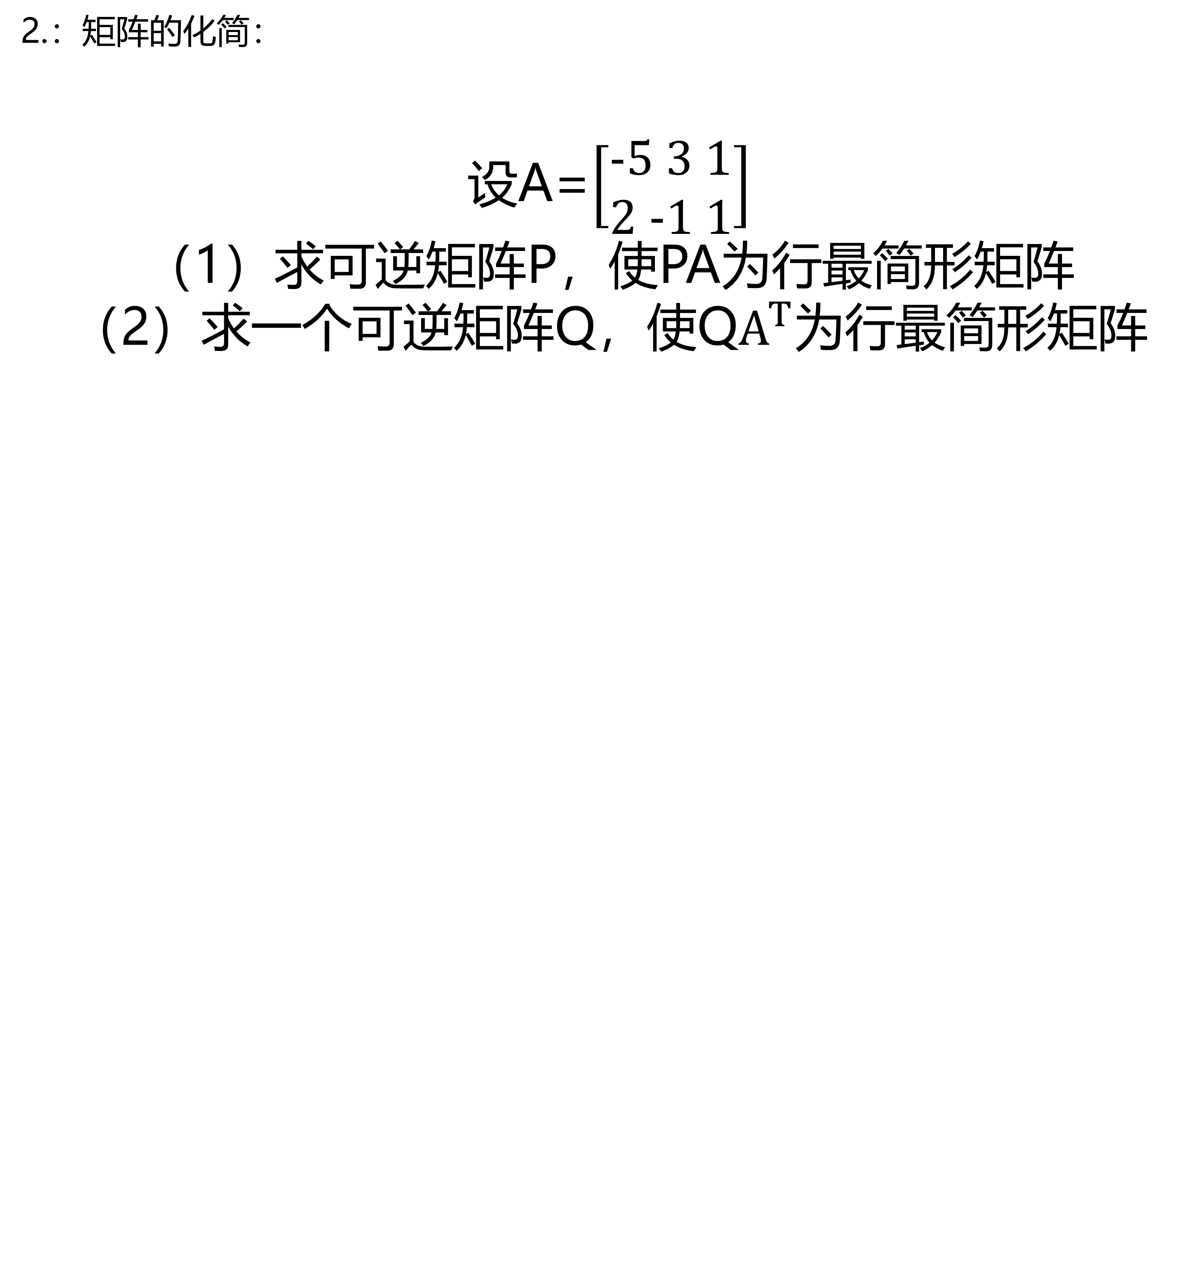
2.：矩阵的化简：
设A=$\left[\begin{aligned}−5 3 1 \\ 2 −1 1\end{aligned}\right]$
（1）求可逆矩阵P，使PA为行最简形矩阵
（2）求一个可逆矩阵Q，使Q$A^{T}为$行最简形矩阵

Slide 20
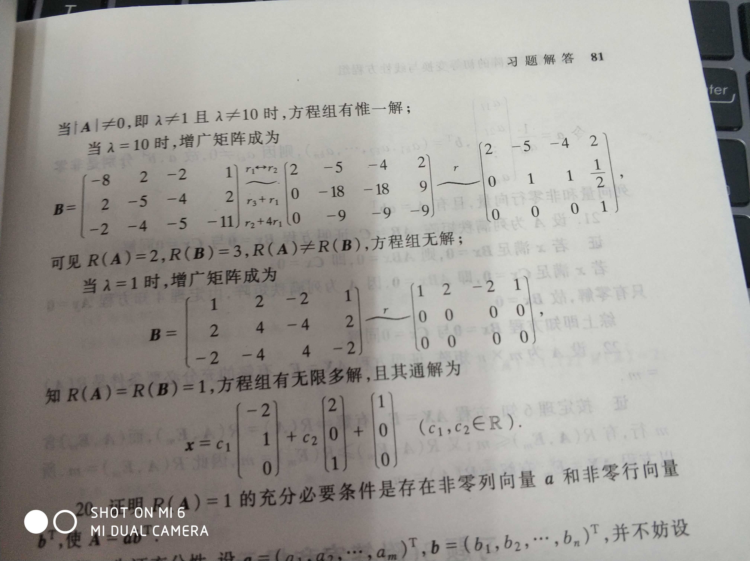
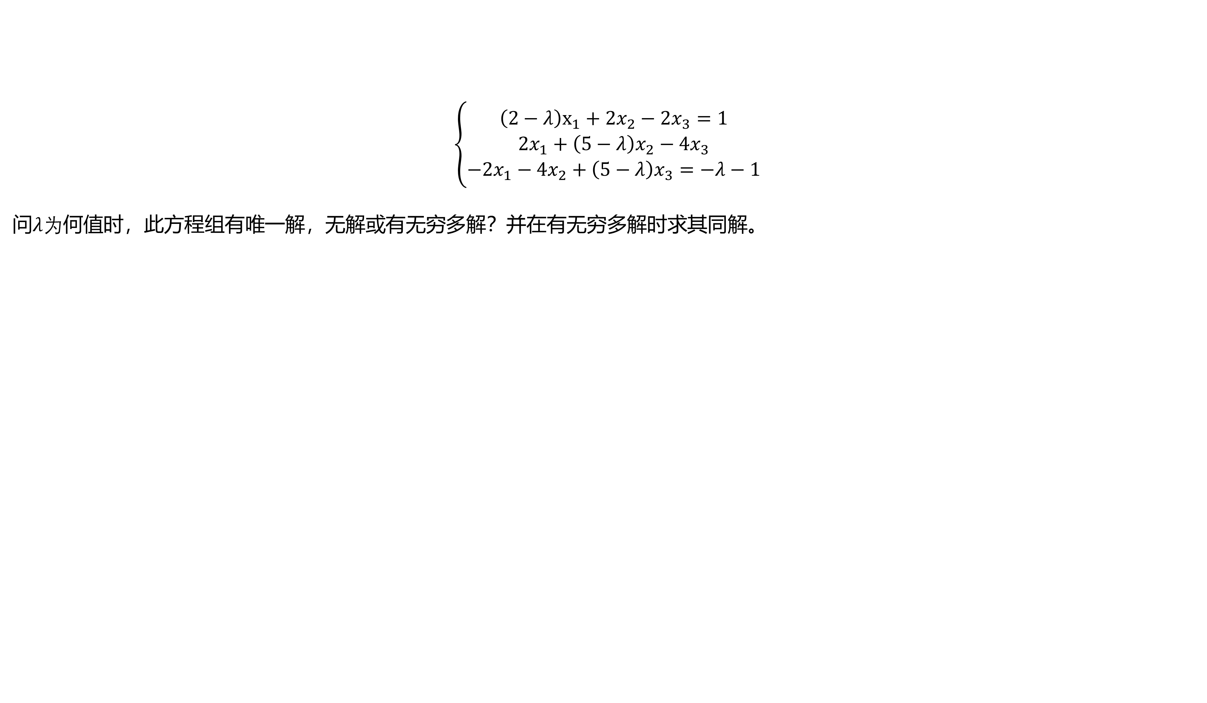
$$\left\{\begin{aligned}{\left(2−λ\right)x}_{1}+2x_{2}−2x_{3}=1 \\ 2x_{1}+\left(5−λ\right)x_{2}−4x_{3} \\ −2x_{1}−4x_{2}+\left(5−λ\right)x_{3}=−λ−1\end{aligned}\right.$$
问$λ为$何值时，此方程组有唯一解，无解或有无穷多解？并在有无穷多解时求其同解。

Slide 21
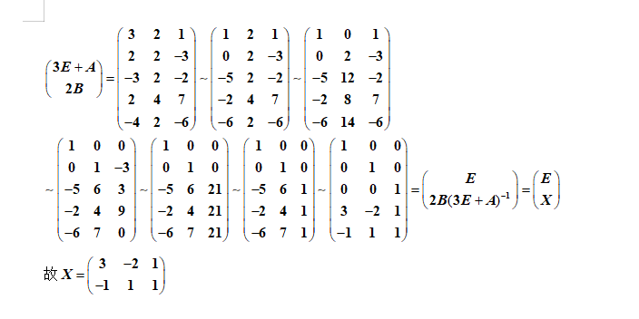
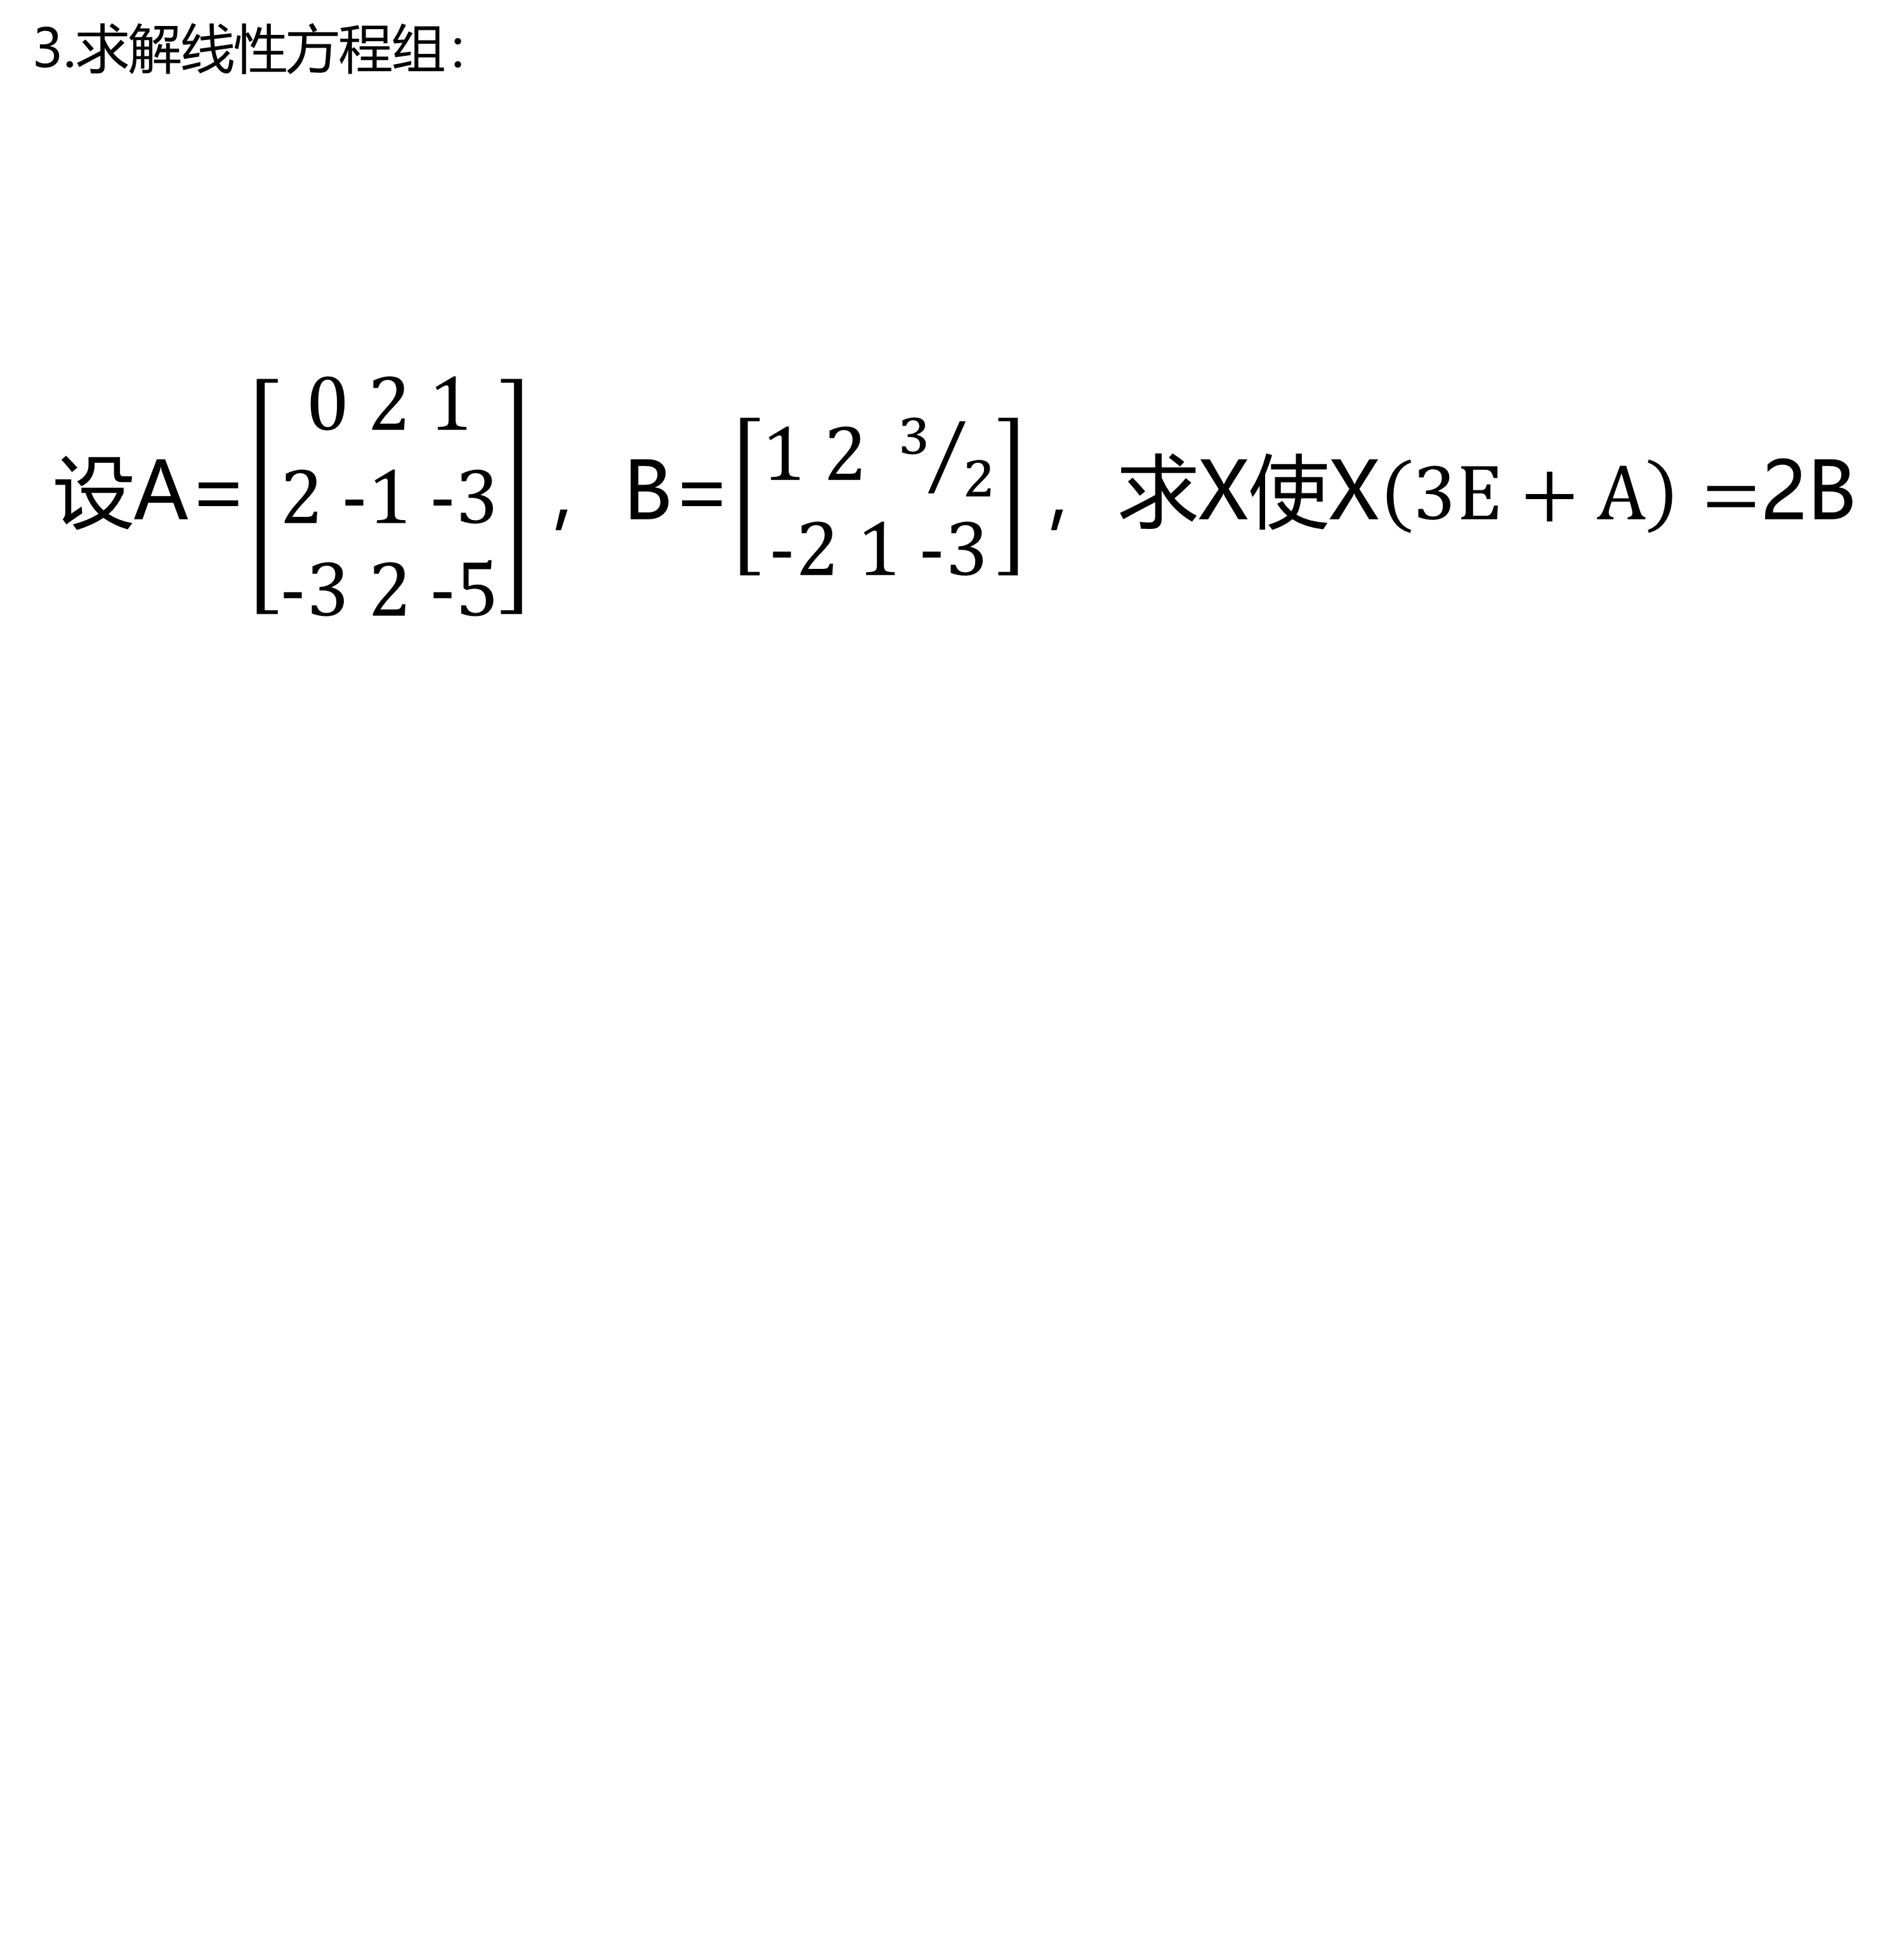
3.求解线性方程组：
设A=$\left[\begin{aligned}0 2 1 \\ 2 −1 −3 \\ −3 2 −5\end{aligned}\right]，$B=$\left[\begin{aligned}1 2 3/2 \\ −2 1 −3\end{aligned}\right]，$求X使X$\left(3E+A\right)=$2B
列变换

Slide 22
4.关于矩阵的秩：
设A，B分别为m*n，m*n矩阵，则齐次方程ABX=0（）；
当n>m时仅有零解；
当m>n时必有非零解；
当m>n时仅有零解；
当n>m时必有非零解；
b
R(AB)<=R(A)<=n<m=AB的列数
方程少，未知数多，必有非零解。

Slide 23
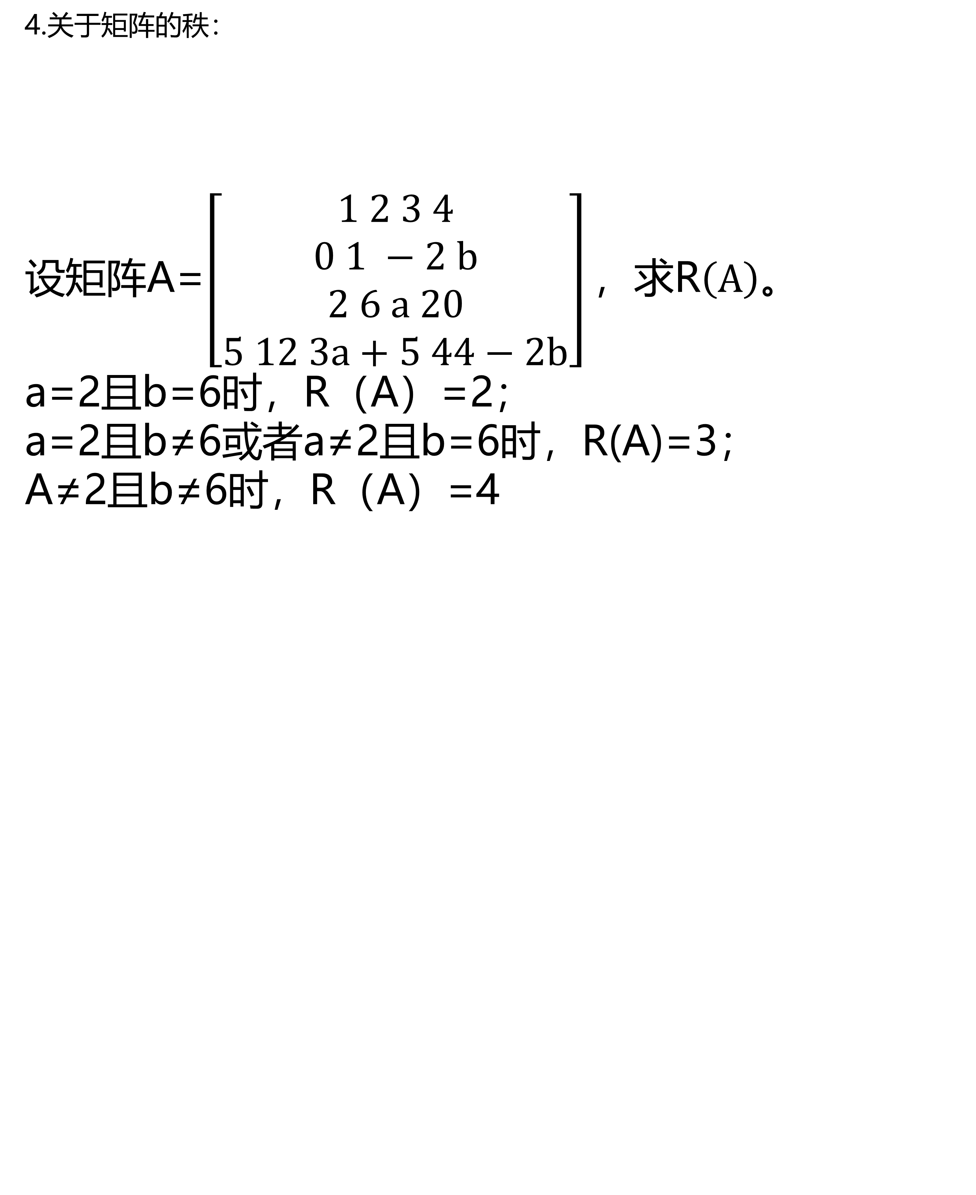
4.关于矩阵的秩：
设矩阵A=$\left[\begin{aligned}1 2 3 4 \\ 0 1 −2 b \\ 2 6 a 20 \\ 5 12 3a+5 44−2b\end{aligned}\right]，$求R$\left(A\right)。$
a=2且b=6时，R（A）=2；
a=2且b≠6或者a≠2且b=6时，R(A)=3；
A≠2且b≠6时，R（A）=4

Slide 24
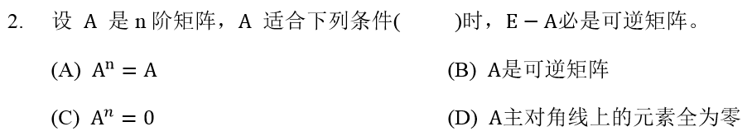
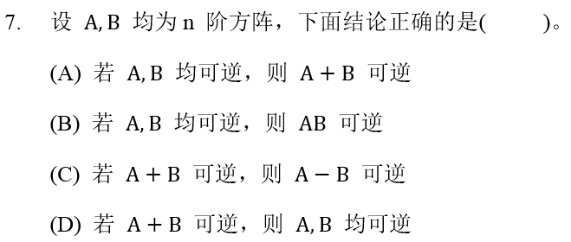
4.关于矩阵的秩：
C
B

Slide 25
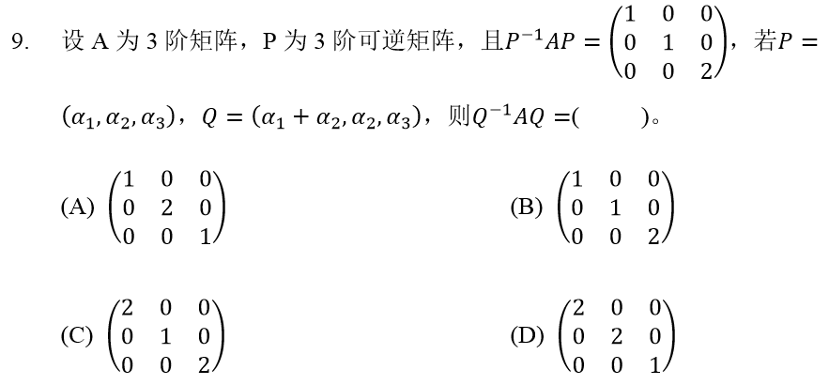
4.关于矩阵的秩：
B

Slide 26
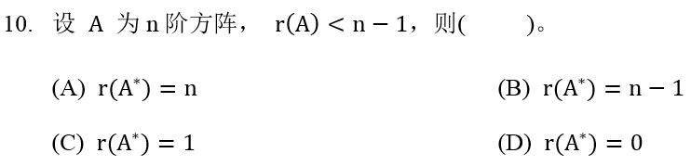
4.关于矩阵的秩：
D
若秩r(A)=n，说明行列式|A|≠0，说明|A*|≠0，所以这时候r(A*)=n；
若秩r(A)<n-1，说明，行列式|A|=0，同时，矩阵A中所有n-1阶子式均为0，即行列式|A|的所有代数余子式均为0，所以这时候r(A*)=0;
若秩r(A)=n-1，说明，行列式|A|=0，但是矩阵A中存在n-1阶子式不为0，对此有： AA*=|A|E=0 从而r(A)+r(A*)小于或等于n，也就是r(A*)小于或等于1，又因为A中存在n-1阶子式不为0，所以Aij≠0，得r(A*)大于或等于1，所以最后等于1.

Slide 27
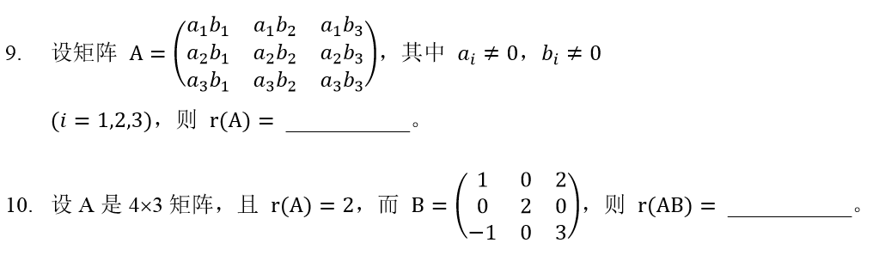
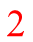
4.关于矩阵的秩：

Slide 28
4.
证明题
PRAT4

Slide 29
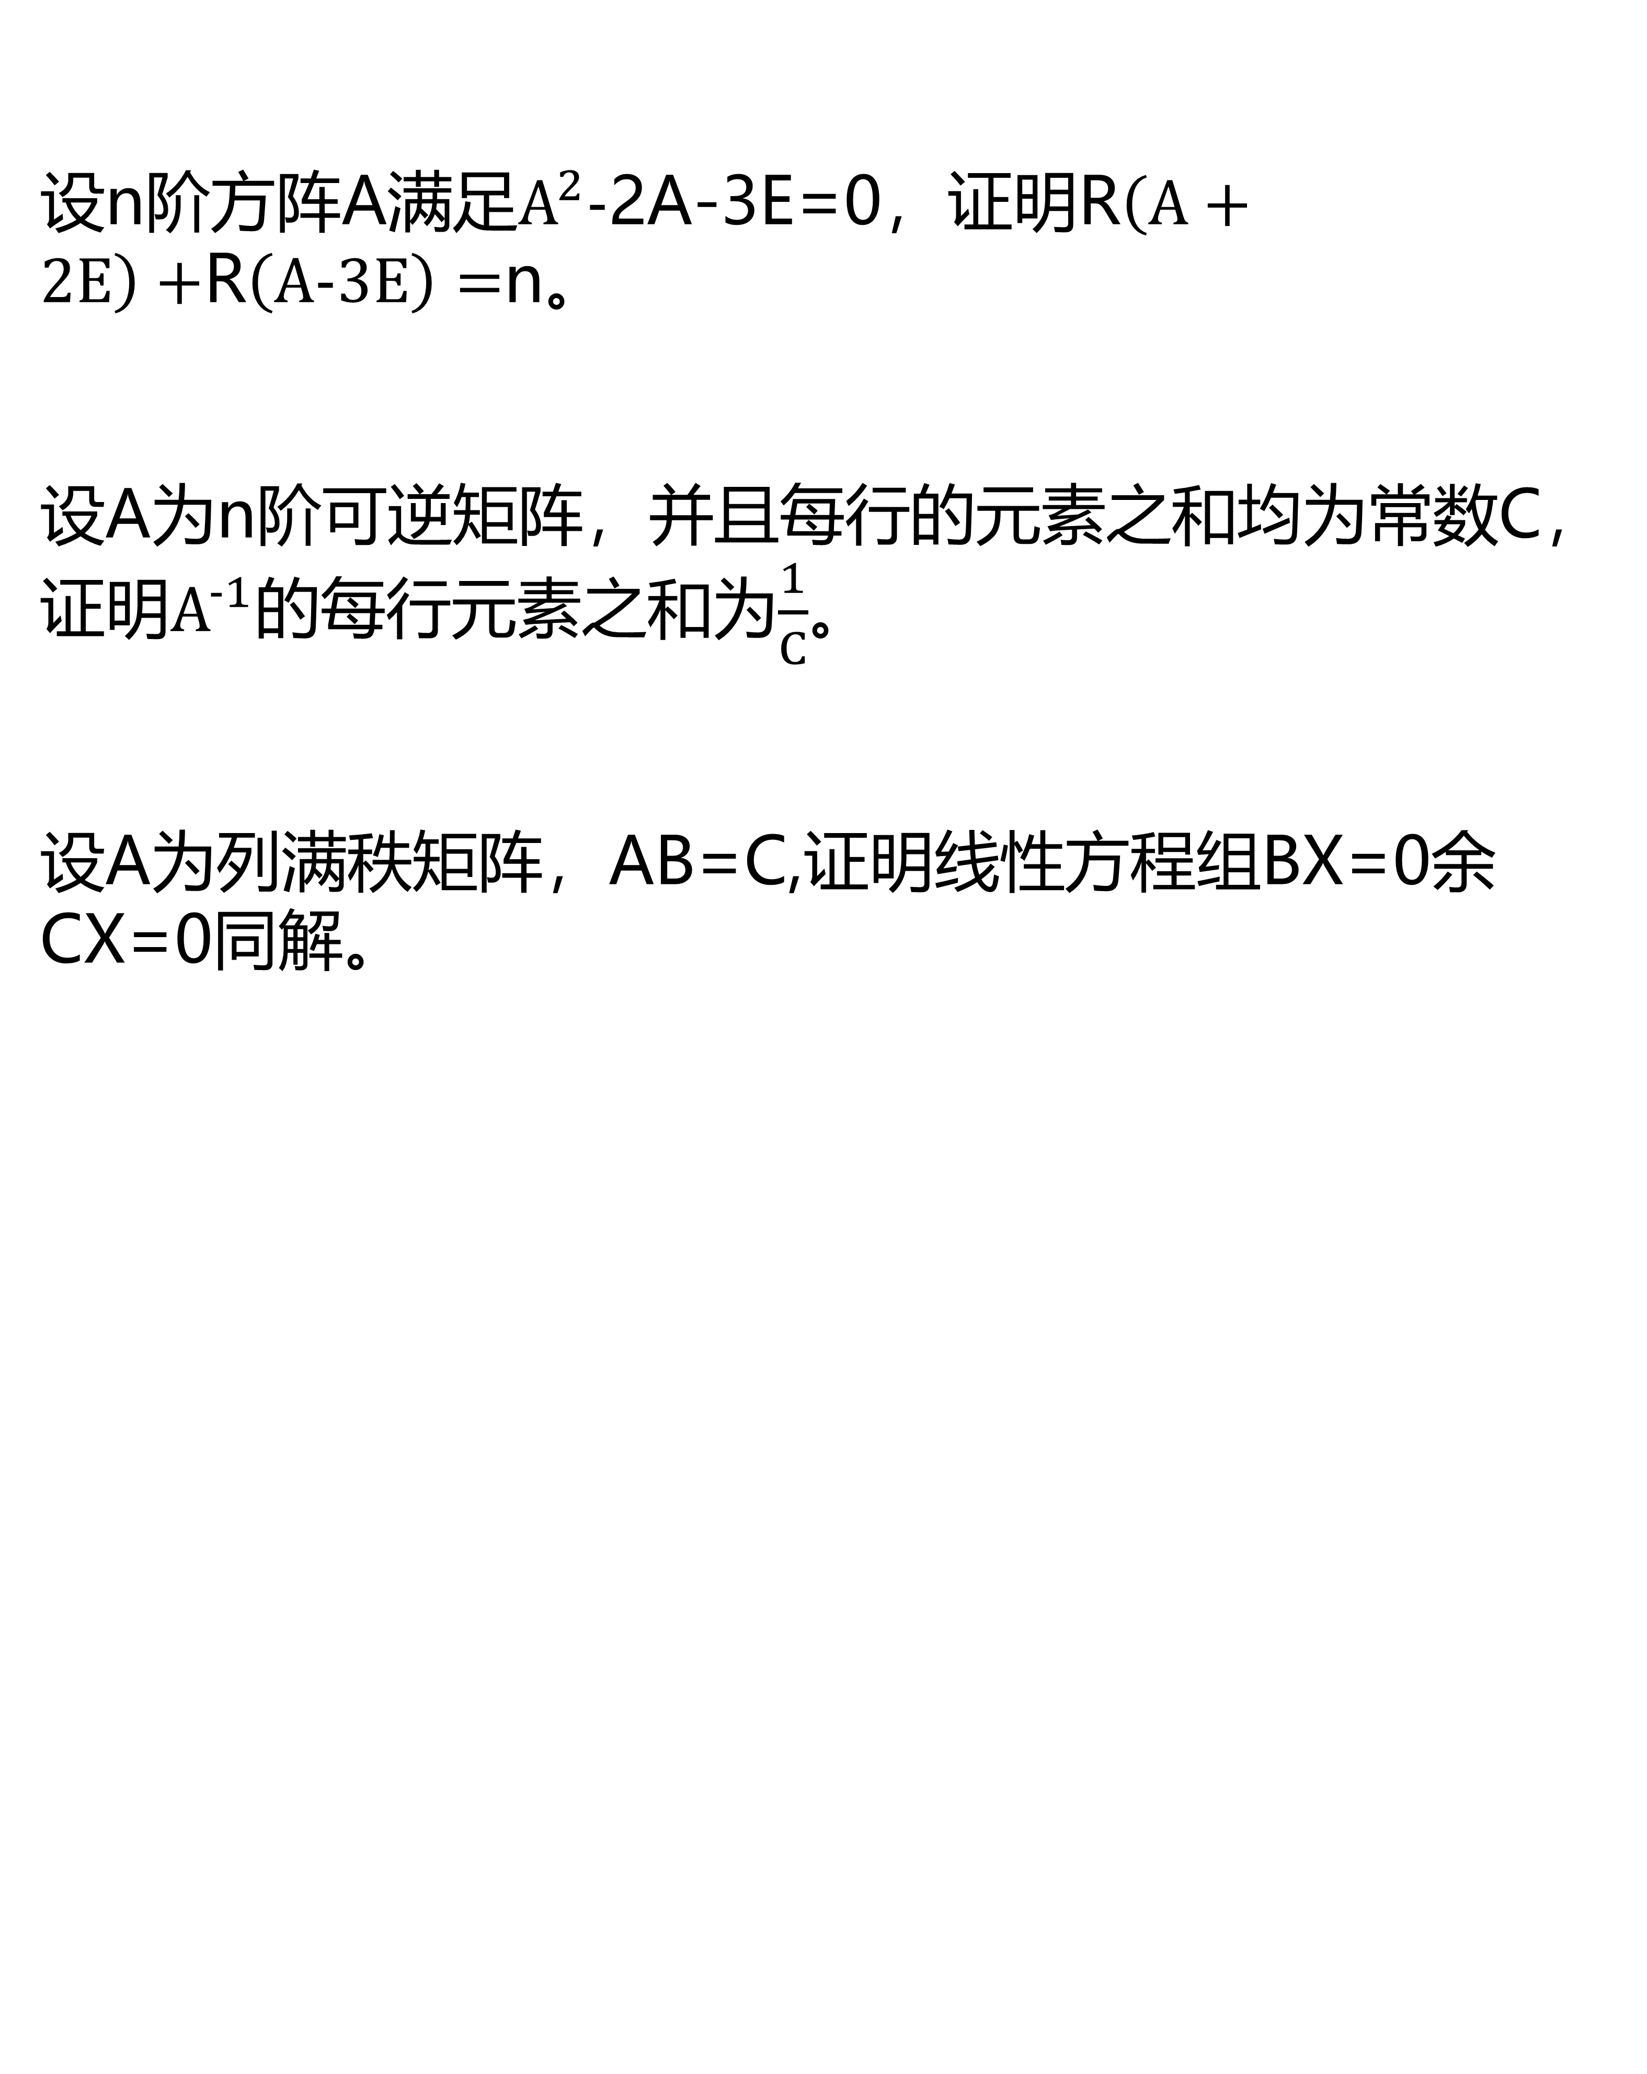
设n阶方阵A满足$A^{2}−$2A-3E=0，证明R$\left(A+2E\right)+$R$\left(A−3E\right)=$n。
设A为n阶可逆矩阵，并且每行的元素之和均为常数C，证明$A^{−1}的$每行元素之和为$\frac{1}{C}$。
设A为列满秩矩阵，AB=C,证明线性方程组BX=0余CX=0同解。

Slide 30
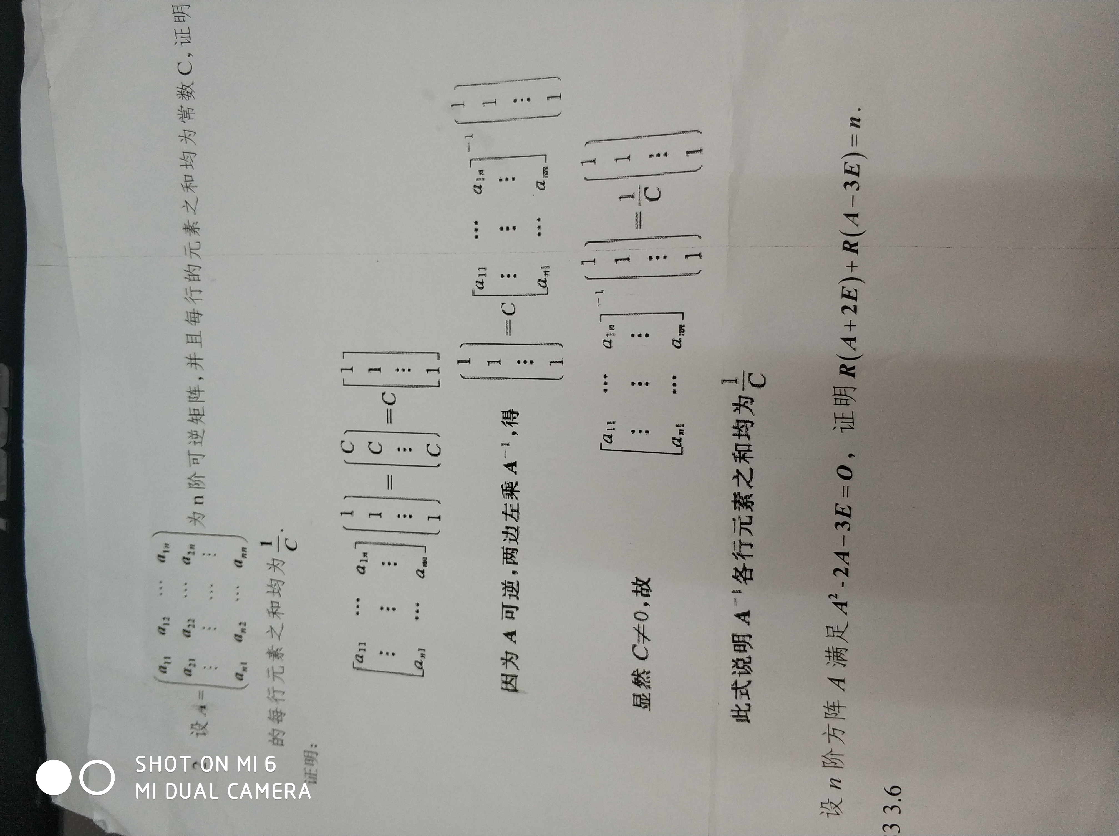
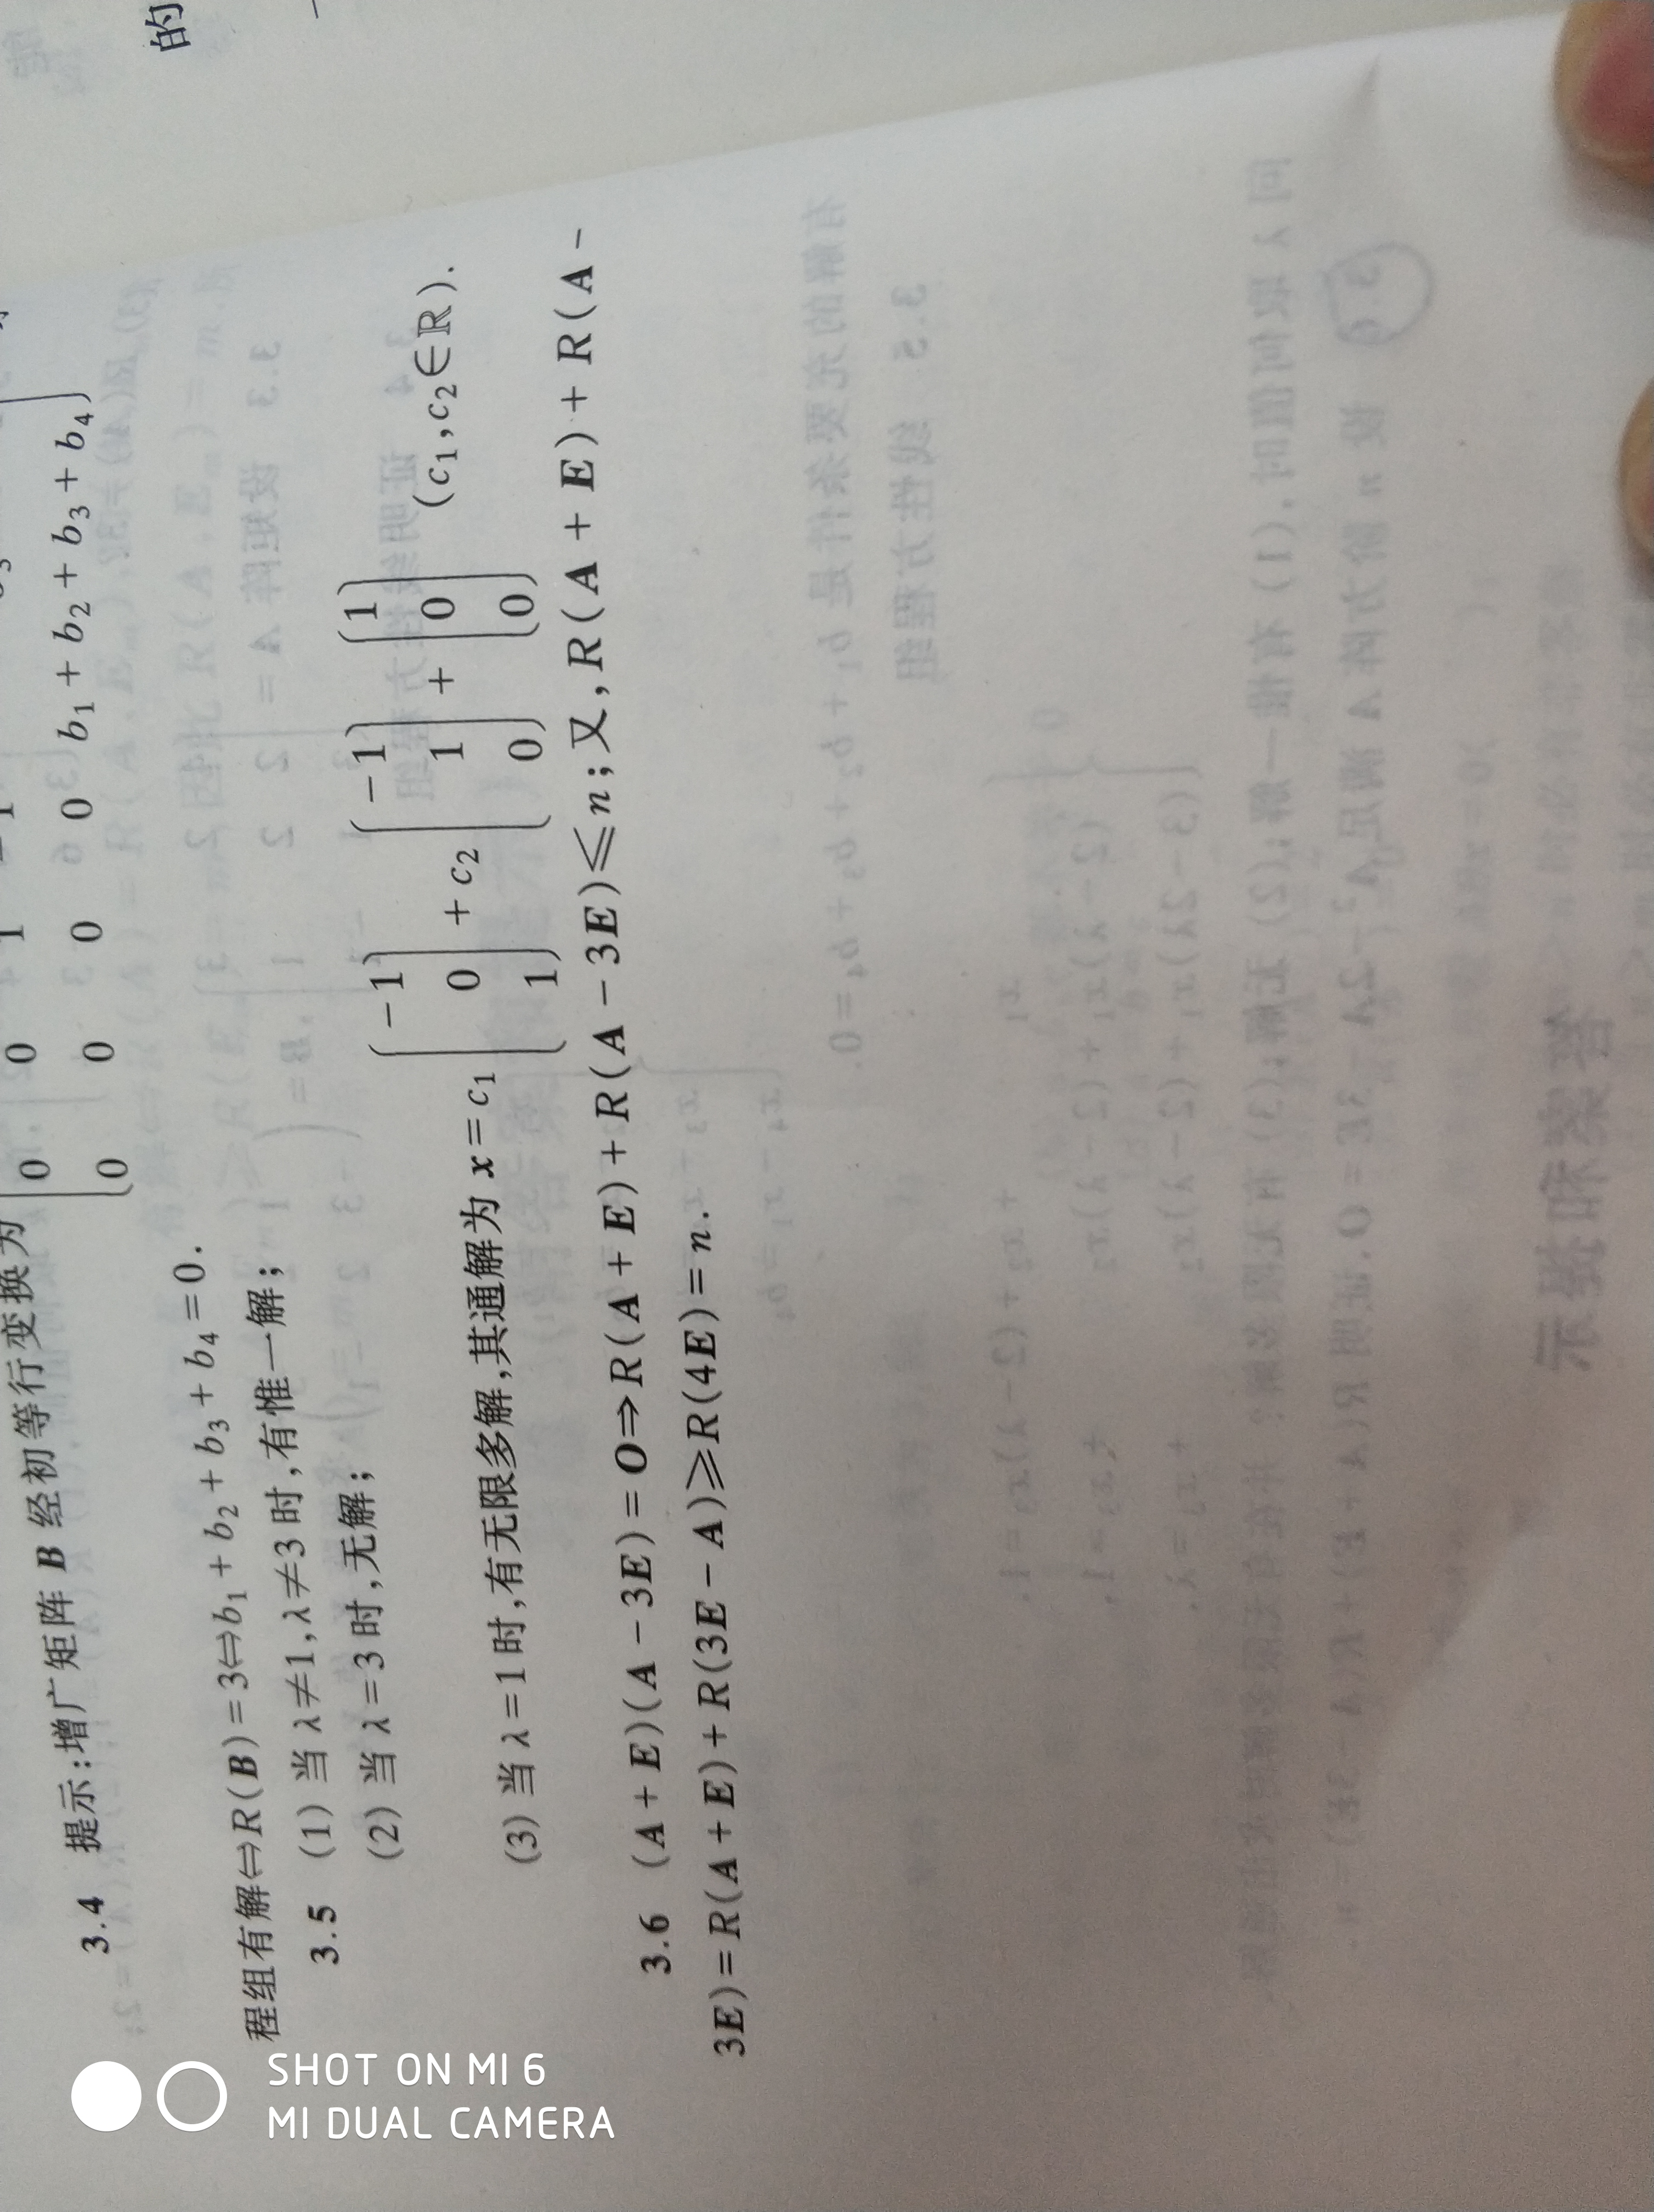
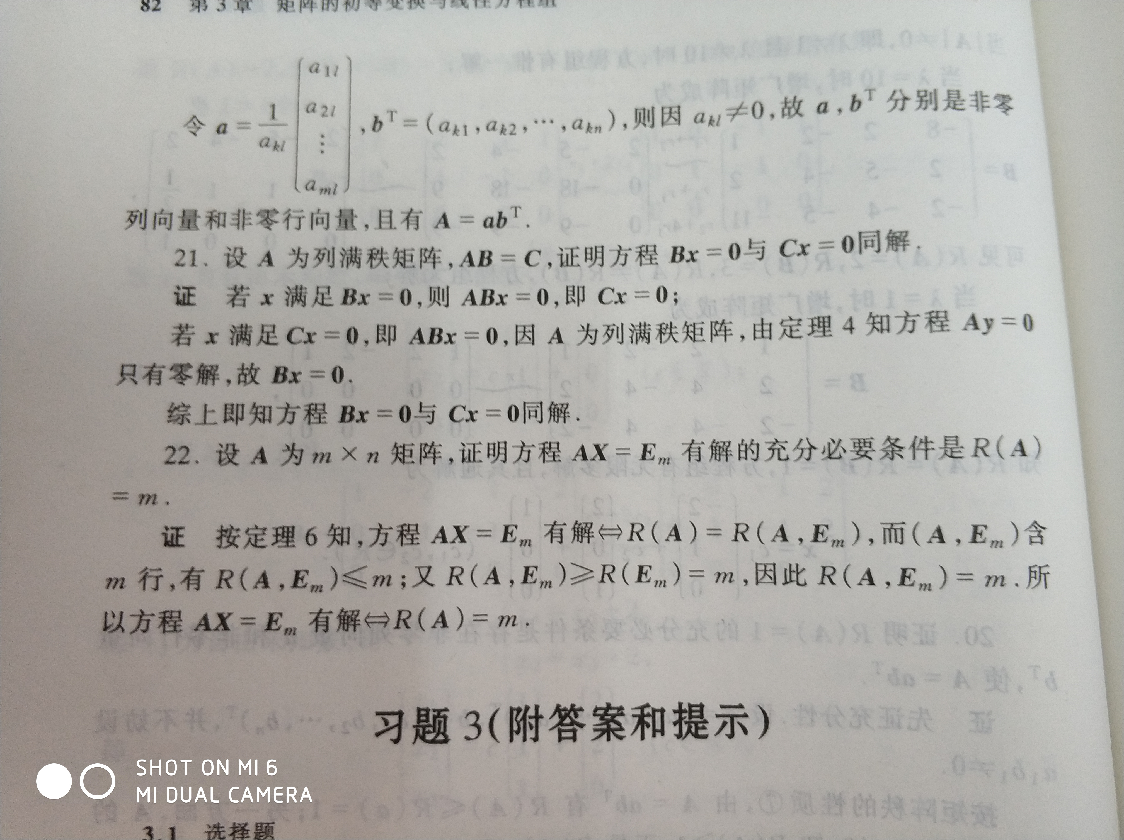
证明题一答案
证明题二答案
证明题三答案

Slide 31
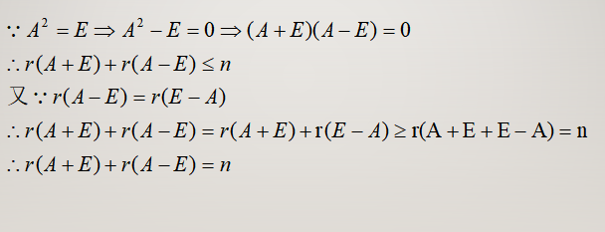
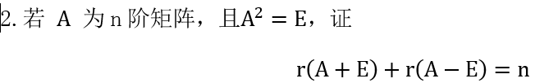
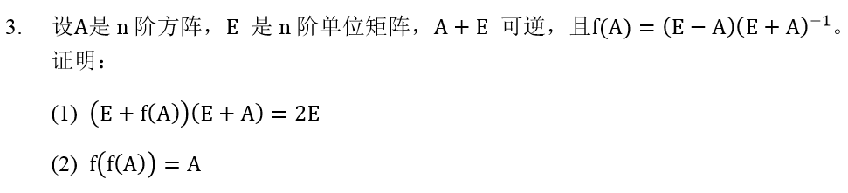
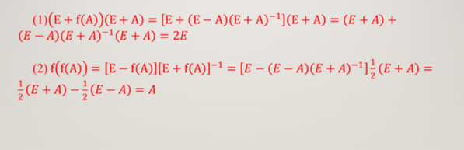
证明秩等于一个常数的问题——类似高数的夹逼思想

Slide 32
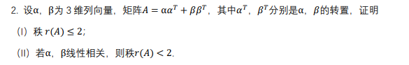
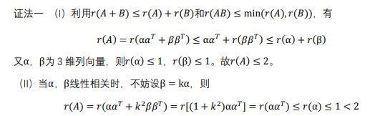
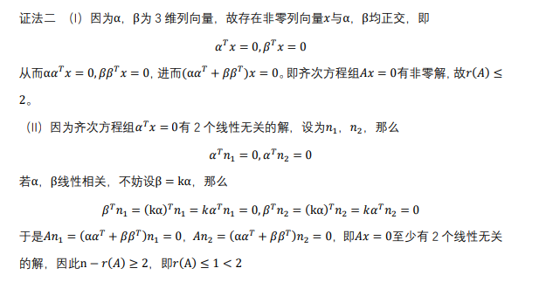

Slide 33
5.
2019数学考研真题
PRAT5

Slide 34
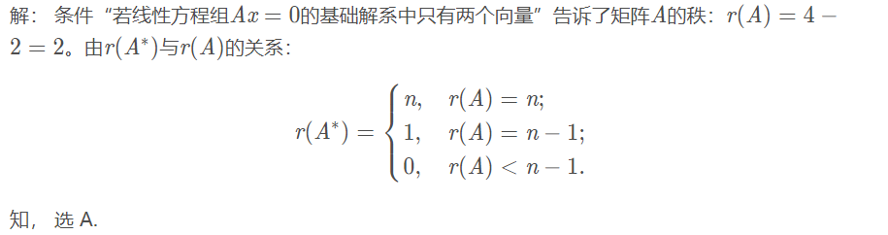
A

Slide 35
